Slide 1
Воєнні дії на території України в 1915 – 1917 роках

Slide 2
Завдання уроку
Познайомитися з ходом воєнних дій на території України в 1915 – 1917 роках;
Визначити причини та ознаки назрівання економічної і політичної кризи в Російській імперії;
Вчитися працювати з історичними джерелами, аналізувати історичну карту, робити висновки та узагальнення, складати хронологічну таблицю

Slide 3
План
Воєнні дії в 1915 році.
Брусиловський прорив.
Наростання кризових явищ в російському суспільстві.
Активізація діяльності українських громадських організацій.

Slide 4
Опорні поняття і дати
Опорні поняття:
Брусиловський прорив;
Економічна криза;
Політична криза;
Опорні дати:
4 червня – 20 вересня 1916р. – брусиловський прорив.

Slide 5
Проблемне завдання
У чому виявилося назрівання революційної кризи в Україні?

Slide 6
Актуалізація опорних знань
В результаті яких подій західноукраїнські землі опинилися в складі Російської імперії?
Чи можна політику російського царизму на західноукраїнських землях вважати політикою окупаційного режиму? Поясніть

Slide 7
Воєнні дії в 1915 році
Березень 1915р. – взяття російськими військами фортеці Перемишль ( у полон потрапило 120 тис. австрійців ).
Німеччина вирішила вивести Росію із війни.
2 травня 1915р. – початок Горлівського прориву.
До осені 1915 року російські війська залишили Польщу, Литву, частину Латвії і Білорусії.
В результаті Горлівського прориву австро – німецьких військ російбкі війська втратили Східну Галичину, Північну Буковину і п»ять повітів Волині.
Населення західноукраїнських земель під тиском російського царизму виселяли з прифронтової зони.
Російські війська, відступаючи, застосовували тактику «спаленої землі»

Slide 8
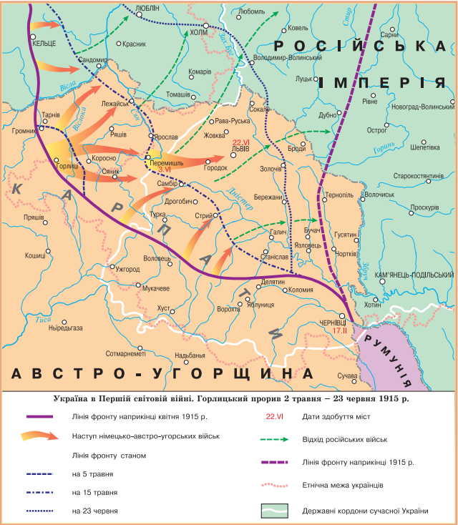
Показати на карті українські землі, які у 1915 році були окуповані німецько – австрійськими військами?
Покажіть, де проходила лінія фронту наприкінці 1915 року.
Які наслідки для населення України мала воєнна кампанія 1915 року?

Slide 9
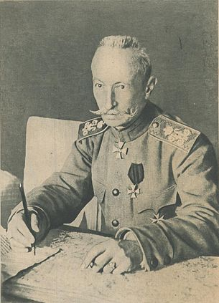
Брусиловський прорив
На основі відеофрагменту визначіть:
Де здійснювався брусиловський прорив?
Яке значення мав брусиловський прорив для подальших воєнних дій на різних фронтах Першої світової війни?

Slide 10
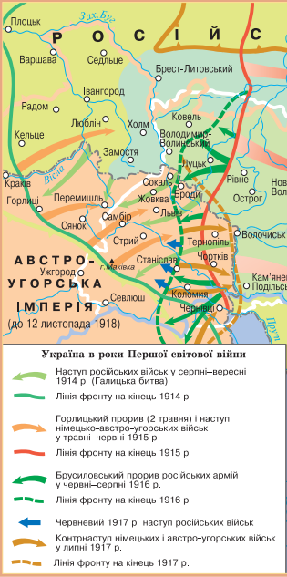
Показати на карті лінію фронту на кінець 1915 року?
Показати на карті основні напрямки ударів брусиловського прориву.
Показати на карті українські землі, які були захоплені російськими військами в результаті брусиловського прориву.
Де проходила лінія фронту наприкінці 1916 року?

Slide 11
Підсумки брусиловського прориву
У результаті Брусиловського прориву Південно-Західний фронт завдав поразки австро-угорській армії, фронти при цьому просунулися від 80 до 120 км вглиб території супротивника.
Війська Брусилова зайняли майже всю Волинь, зайняли майже всю Буковину і частину Галичини.
Австро-Угорщина і Німеччина втратили понад 1,5 мільйона вбитими, пораненими і зниклими безвісти (убитих і померлих від ран - 300 000, полонених понад 500 000), росіяни захопили 581 гармату, 1795 кулеметів, 448 бомбометів і мінометів. Величезні втрати, понесені австро-угорською армією, підірвали її боєздатність.
Війська Південно-Західного фронту втратили убитими, пораненими і без вісті зниклими близько 500 000 солдатів і офіцерів, з яких 62 000 убитими і померлими від ран, пораненими та хворими - 380 000, без вісті зниклими - 40 000.
Для відбиття російського наступу, Центральні держави перекинули із Західного, Італійського і Салонікського фронтів 31 піхотну і 3 кавалерійські дивізії (більше 400 тисяч багнетів і шабель), що полегшило становище союзників у битві на Соммі, і врятувало терплячу поразки італійську армію від розгрому. Під впливом російської перемоги Румунія прийняла рішення про вступ у війну на боці Антанти.
Підсумком Брусилівського прориву і операції на Соммі став остаточний перехід стратегічної ініціативи від Центральних держав до Антанти.

Slide 12
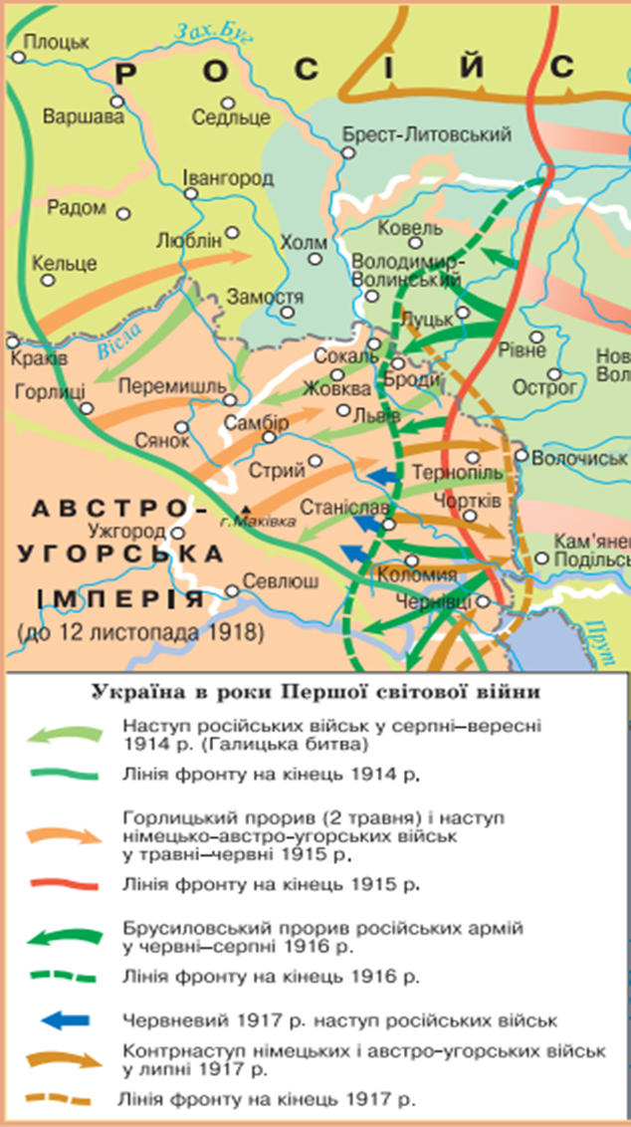
Воєнні події
1917 року на Україні
31 червня 1917 р. – новий наступ Південно – Західного фронту.
У липні 1917 року контрудар німецько – австрійських військ, який завершився катастрофічною поразкою російських військ

Slide 13
Наростання кризових явищ в російському суспільстві
Опрацювати матеріал п. 2 §12 і визначте:
В чому виявилися кризові явища в промисловості Російської імперії в 1915 – 1917рр.?
Чому в роки війни зменшилося виробництво сільскогосподарської продукції?
В чому проявилося погіршення становища населення Російської імперії в роки війни?
Як погіршення становища населення вплинуло на розгортання соціальної боротьби в країні?
Чи можна говорити про те, що Російська імперія на початок 1917 року перебувала на грані нової революції?

Slide 14
Прояви кризи
ЕКОНОМІЧНІ:
Значні людські жертви та матеріальні втрати;
Руйнація народного господарства, що прискорило нестачу товарів та продуктів харчування;
Занепад селянських господарств;
Підвищення цін;
Нестача кваліфікованої робочої сили;
Безробіття;
Голод,
ПОЛІТИЧНІ:
Царський уряд звинувачувався у некомпетентному керівництві;
Часта зміна уряду, негативний вплив Г.Распутіна на царську сім»ю;
Посилення опозиційних настроїв в Державній Думі;
Висування вимог проведення демократичних реформ і припинити репресії проти українців;
Розпуск Думи;
Наростання страйкового руху робітників, селянських виступів.

Slide 15
Активізація діяльності українських громадських організацій
На території Російської імперії:
Діяльність Товариства допомоги населенню Півдня Росії ( 1915р.).
Комітет Всеросійського союзу міст.
Подання до уряду та Державної Думи вимог про запровадження української мови в школах, зрівняння прав українського і російського населення, про надання автономії України.
Діяльність ТУП ( про надання автономії ) та УСДРП( автономія України у складі Росії).
На території Австро – Угорської імперії:
СВУ ( захист інтересів українського народу перед іншими державами; підготовка до скликання Українського національного конгресу; створення національної громадсько – політичної організації на відвойованих землях).

Slide 16
Закріплення
У чому виявилося назрівання революційної кризи в Україні?

Slide 17
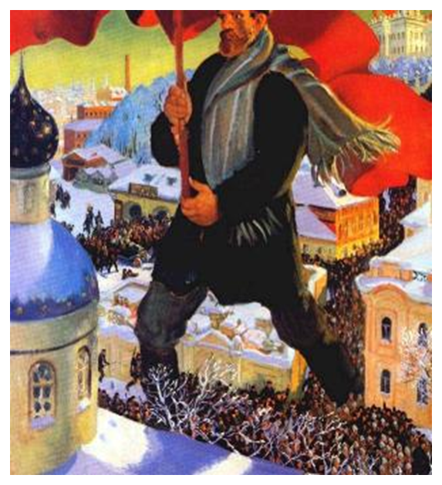
Назрівання революційної кризи в Україні
Зростання недовіри до державної влади;
Глибока економічна криза;
Загострення становища народних мас;
Посилення виступів робітників, селян, солдатів;
Неспроможність влади контролювати ситуацію в країні.

